Slide 1
平成30年度
大阪府のSDGsに関する取組み
平成31年３月29日 大阪府

Slide 2
目 次
１．普及啓発活動 ・・・ ・・・ ２
２．部局の主体的取組み ・・・ ・・・ １８
３．ステークホルダーとの連携 ・・・・・・ ３２
４．部局ヒアリング ・・・ ・・・ ３６
５．市町村へのはたらきかけ ・・・ ・・・ ３８
６．先進自治体ヒアリング ・・・ ・・・ ４２
７．有識者ヒアリング ・・・ ・・・ ４４
８．SDGs評価指標 ・・・ ・・・ ４９

Slide 3
１．普及啓発活動

Slide 4
◆普及啓発活動
〇勉強会の開催（平成30年5～7月に計3回開催。）
・庁内及び市町村職員向けに開催。
〇市町村ブロック会議での働きかけ（平成30年7～8月、1月～2月）
・計8回の会議において、市町村企画担当課長向けにSDGsの取組み促進
〇府民向けの啓発活動
・FC大阪と連携し「大阪府 SDGsスペシャルマッチ」の開催
（平成30年7月、9月、11月、3月、計４回開催）
・大阪大学と連携し「大阪大学とあそぼう」におけるブース出展（平成30年11月）
・その他、部局やステークホルダーの開催するイベント等においても啓発活動を実施。
〇府民SDGs認知度調査の実施（平成30年11月）
2025年以降に社会の中心となる若者及び現役世代に対する啓発

Slide 5
庁内・市町村向け勉強会の概要①
第１回 SDGsとは（5/17） 【JICA関西 西野所長】
第２回 わたしたちのまちにとってのSDGｓ（6/13） 【法政大学 川久保准教授】
第３回 SDGs達成をめざす事業推進のありかた～柔軟で自由な発想で~（7/12）【慶應義塾大学 蟹江教授】
〇各回100名程度が参加。＜参加者（うち市町村）＞第１回:126名(27),第２回:112名(21)第３回:97名 (21)
〇勉強会の参加者の85％が、SDGsに対する意識や取り組み姿勢が変化。
〇勉強会参加者の関心の高いSDGsのゴールは、「３」、「８」、「９」、「１１」、「１７」。
3．すべての人に健康と福祉を、8．働きがいも経済成長も、9．産業と技術革新の基盤をつくろう、11．住み続けられるまちづくりを、17．パートナーシップで目標を達成しよう
◆勉強会で明らかになったSDGs推進のポイント
○SDGsは世界共通の言語。取組みに関連するゴールのロゴをＨＰに掲載することで、世界に向けたPRになる。
○経済、社会、環境の統合による課題解決と新しい価値の創造。
○SDGsにより、横串の視点での施策検討を促し、重点施策と他の施策の関連を可視化することでより効率的な行政運営が図れる。
○バックキャスティングの発想であること。多様なアクターの協働・創意工夫なくして実現できない野心的目標。
※バックキャスティング：未来のある時点に目標を設定しておき、そこから振り返って現在すべきことを考える方法。
○SDGsは、ルールを決めた必達目標ではなく、各主体がめざすべき目標を作るもの。
○実施メカニズムや法的拘束力がなく、各主体が自由に作り上げていくものであること。
○民間企業、市町村等ステークホルダーとの連携促進。

Slide 6
庁内・市町村向け勉強会の概要②
◆アンケート結果概要
〇勉強会の満足度（3回合計） 〇関心のあるSDGsのゴール（3回合計、複数回答可能）
〇勉強会参加を通じたSDGsに対する意識・取組み姿勢
の変化の有無（第3回勉強会アンケート）
 | 全体 | 府職員 | 市町村職員
大変満足 | 39% | 39% | 40%
やや満足 | 50% | 51% | 46%
どちらでもない | 7% | 5% | 11%
やや不満 | 1% | 1% | 1%
大変不満 | 0% | 0% | 0%
未回答 | 4% | 4% | 2%
 | 合計
 | 全体 | 府職員 | 市町村
1．貧困をなくそう | 51 | 39 | 12
2．飢餓をゼロ | 23 | 19 | 4
3．すべての人に健康と福祉を | 101 | 74 | 27
4．質の高い教育をみんなに | 57 | 33 | 24
5．ジェンダー平等を実現しよう | 36 | 28 | 8
6．安全な水とトイレを世界中に | 31 | 24 | 7
7．エネルギーをみんなに そしてクリーンに | 55 | 41 | 14
8．働きがいも経済成長も | 83 | 58 | 24
9．産業と技術革新の基盤をつくろう | 70 | 55 | 15
10．人や国の不平等をなくそう | 43 | 38 | 5
11．住み続けられるまちづくりを | 120 | 71 | 48
12．つくる責任 つかう責任 | 35 | 27 | 8
13．気候変動に具体的な対策を | 44 | 35 | 9
14．海の豊かさを守ろう | 42 | 35 | 7
15．陸の豊かさも守ろう | 34 | 24 | 10
16．平和と公正をすべての人に | 39 | 32 | 7
17．パートナーシップで 目標を達成しよう | 73 | 49 | 23
 | 全体 | 府職員 | 市町村職員
有 | 84% | 87% | 76%
無 | 13% | 10% | 20%
未回答 | 2% | 1% | 4%

Slide 7
庁内・市町村向け勉強会（第１回：５/17）
■場所：国民会館12階・大ホール
■出席：合計126人（府庁職員96名、市町村職員30名）
「SDGsとは何か」
【JICA関西 西野所長】
【講師発言ポイント】
○関西は人と人の距離が近く、ＳＤＧｓの核ともいえる「パートナーシップ」が進みやすい土壌あり。「三方よし」という考え方はＳＤＧｓに通じる。
○府民・市民への浸透では、シンポジウムや展示会等の大きなイベントはかなり効果がある。何か、個別具体のテーマに紐付けて普及浸透を図っていくことも一つ。
○組織としてＳＤＧｓの取組み指針を策定する際は、得意な分野・強みをどのように活かすかという発想が重要と考える。正直走りながら考えるしかない。
〇SDGsダッシュボードからの日本の課題としては、教育・経済・雇用・強靭なインフラ・技術革新において高評価であり、ジェンダー・生産消費形態・気候変動等課題があり、再生エネの割合など個別に課題を見ていく必要がある。
〇SDGs推進における自治体レベルでの取組みとしては、「義務的・包括的」には、国の指針を受けて自治体行政の責務として推進するSDGs、「自主的・選択的」には、それぞれの自治体が固有の条件を踏まえて推進するSDGsがり、後者を大いに進めていくことがSDGsにおいて求められている。

Slide 8
庁内・市町村向け勉強会（第２回：6/13）
■場所：プリムローズ2階・鳳凰（東）
■出席：合計1１２人（府庁職員等８４名、市町村職員２８名）
「わたしたちのまちにとってのSDGs」
【法政大学 川久保准教授】
【講師発言ポイント】
○SDGsは17のゴール、169のターゲットから構成され、その進捗状況を計測する232のインディケーター（指標）が提案されている。インディケーターを活用して取組みをフォローアップすることが重要。
○「経済成長の追求」「環境の保全」「社会の健全な発展」の三者の統合的取組みが重要。
○ＳＤＧｓは最初に目標を設定し、各国が達成状況を報告し、各主体が固有の条件に応じて実施体制を構築する仕組み。
○自治体がＳＤＧｓに取り組むメリットとしては、自治体固有の背景を踏まえた独自性のあるまちづくりの推進、経済、社会、環境政策の統合による課題解決と新しい価値の創造、自治体内や内外のパートナーシップの推進と成功事例の共有という事がある。
○ＳＤＧｓは、ゴールに沿った自治体の現状を把握することで、強みを認識してより伸長したり、弱点を把握して克服するなどの意義がある。ＳＤＧｓの１７個のゴールを全て網羅する必要はなく、強みを伸ばす、弱点を克服するという観点で、ターゲットを絞った取組みを進めていくことが重要。
○ＳＤＧｓをどのようにローカライズして、自治体ごとに当てはめるかは非常に難しい問題。ＳＤＧｓの名のもと、全自治体を同じ指標で画一的に評価して順位づけしてしまうことはしてほしくない。ＳＤＧｓは、あくまで、住んでいる地域を良くするためのツールとして活用することに意義がある。
○ＳＤＧｓは世界共通の言語。自治体の取組み内容を整理して、取組みに関連するゴールのロゴをＨＰなどに掲載して社会発信することで、世界に向けたＰＲになる。

Slide 9
庁内・市町村向け勉強会（第３回：7/12）
■場所：プリムローズ2階・鳳凰（東）
■出席：合計９７名 （府庁職員等７２名、市町村職員２３名）
「 SDGs達成をめざす事業推進のありかた～柔軟で自由な発想で~ 」
【慶應義塾大学 蟹江教授】
【講師発言ポイント】
○ＳＤＧｓのポイント
・世界の共通言語である ・バックキャスティングの発想である。
・実施メカニズムや法的拘束力がなく、各主体が自由に作り上げていくものである。
・ルールを決めた必達目標ではなく、目指すべき目標を作ることが大切となってくる。
・包括的な目標であり、芋づる式に各目標が有機的につながっている。
・未来基準で測る新しいものさしとして、ビジョンの目標にどう近づいていくかを達成度合いで測るものである。
・自律的に分散しつつ協調して自分事として進めるものである。
○個々の施策をＳＤＧｓと紐付けることで、個々の施策が世界レベルの目標達成につながっていることを認識し、市民の「誇り」「やる気」につながる。また、世界の共通言語として、他の自治体、企業、世界の国々といった異なるステークホルダーとの連携・協働につながる。
○ＳＤＧｓにより横串の視点での施策検討を促し、重点施策と他の施策の関連を可視化することで財政の効率化が図れるとともに、個々の施策をＳＤＧｓといった国際目標と結びつけることで、従来進みにくかった施策（ジェンダーや食ロス等）が推進しやすくなり、サスティナブルな方向に施策を誘導できる。
○将来のあり方から翻った活動により、変化の多い時代のよりどころとなる。

Slide 10
市町村ブロック会議の概要
＜概要＞
〇SDGsを市町村にも普及するため、平成30年７月より市町村ブロック会議に参加し、SDGsの概要や国の動向、大阪府の取組み状況を説明。
（合計8回参加（4ブロック×２）、42市町村の企画担当者向けに説明）
＜市町村からの主な意見＞
〇SDGｓの理念は理解できる。
〇すぐに総合計画等に反映させるべきと考えるが、上司の理解が足りていない。部局間での温度差もある。
〇他府県の先進的自治体の取組み事例等がないと何をすればよいかわからない。
〇民間企業等のステークホルダーと連携していくには、どのように進めていけばよいのかわからない。
〇新聞報道等からSDGsの世間での盛り上がりを感じるが、行政として何から手を付けてよいか悩んでいる

Slide 11
市町村ブロック会議（夏）
第１回北河内地域ブロック会議（平成30年７月５日（木））
■場所：守口市役所 ４階北側 行政会議室
■メンバー：北河内地域７市 企画（地方分権）担当課長
第１回豊能・三島地域ブロック会議（平成30年７月19日（木））
■場所：豊中市役所 別館 ３階研修室
■メンバー：豊能・三島地域７市３町 企画（地方分権）担当課長
第１回泉州地域ブロック会議（平成30年８月７日（火））
■場所：貝塚市市民福祉センター ４階会議室
■メンバー泉州地域９市４町 企画（地方分権）担当課長
第１回中・南河内地域ブロック会議（平成30年８月９日（木））
■場所：松原市役所 ８階 大会議室B
■メンバー：中・南河内地域９市２町１村 企画（地方分権）担当課長
大阪府よりSDGsの概要や国の動向、大阪府の取組み状況を説明
（市町村からの意見）
・SDGｓの理念は理解できるが、各市町村で推進するにあたり、国や大阪府から補助があるのか。
・すぐに総合計画等に反映させるべきと考えるが、上司の理解が足りていない。部局間での温度差もある。
・他府県の先進的自治体の取組み事例等がないと何をすればよいかわからない。
・民間企業等のステークホルダーと連携していくには、どのように進めていけばよいのかわからない。

Slide 12
市町村ブロック会議（冬）
第２回豊能・三島地域ブロック会議（平成31年１月８日（火））
■大阪府三島府民センター４階 第１会議室
■メンバー：豊能・三島地域７市３町 企画（地方分権）担当課長
第２回泉州地域ブロック会議（平成31年１月10日（木））
■場所：泉大津市役所３階 大会議室
■メンバー：泉州地域９市４町 企画（地方分権）担当課長
第２回北河内地域ブロック会議（平成31年１月15日（火））
■場所：大阪府北河内府民センター１階 大会議室
■メンバー：北河内地域７市 企画（地方分権）担当課長
第２回中河内・南河内地域ブロック会議（平成31年２月６日（水））
■場所：松原市役所８階 801会議室
■メンバー：中・南河内地域９市２町１村 企画（地方分権）担当課長
大阪府より有識者ヒアリング・勉強会を踏まえたSDGs推進のポイント等を説明
（市町村からの意見）
・今後総合計画に盛り込んでいくことを検討しているところ。未来都市に応募しようと思うが今から間に合うのか？
・総合計画ではなく、各事業のマッピング的なことができないか検討しているところ。
・新聞報道等からSDGsの世間での盛り上がりを感じるが、行政として何から手を付けてよいか悩んでいる。

Slide 13
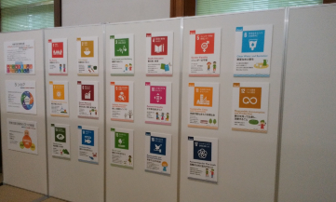
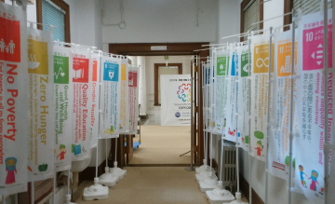
府民向けの啓発活動
○展示会「SDGsってなんやろ」於 大阪府立中之島図書館（7/9～8/18）
（1970万博／2025万博誘致の展示会と同時開催）
最終日には、大学生や高校生が考えたSDGsの取組みを披露する学生発表会を開催

Slide 14

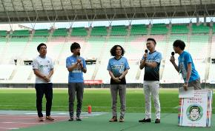
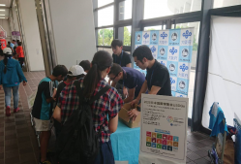
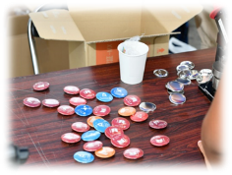
府民向けの啓発活動
○「大阪府SDGsスペシャルマッチ」の開催
（SDGs啓発活動の一環として、包括連携協定を締結しているＦＣ大阪と連携）
■開催実績
「大阪府SDGsスペシャルマッチ おおさかこどもデー」（2018 7/29）於：J-GREEN堺メインフィールド
SDGsの「1.貧困」や「4.教育」に関連する全ての子どもたちをテーマに開催。
「大阪府SDGs・健活10（ケンカツ テン）スペシャルマッチデー」（2018 9/2） 於：キンチョウスタジアム
府民の健康づくりの機運醸成を図るためのキャッチフレーズ「健活10(※)」と、SDGsの１つである「３. 健康」をテーマに開催。 ※健活10：府民の皆さんに取り組んでいただきたい10の健康づくり活動
「大阪府SDGs・地球環境スペシャルマッチデー」 （2018 11/18） 於：ヤンマースタジアム
「7.エネルギー」、「13.気候変動」、「14.海洋資源」、「15.陸上資源」など、特に環境分野をテーマに開催。
「2019 大阪府SDGs オープニングデー」 （2019 3/17） 於： J-GREEN堺メインフィールド
2019年度の開幕戦として、「ゴール17.パートナーシップ」をテーマに開催。

Slide 15
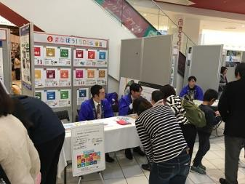
府民向けの啓発活動
○「大阪大学とあそぼう」におけるSDGsブースの出展 於ららぽーとEXPOCITY（11/17）
SDGs啓発活動の一環として、包括連携協定を締結している大阪大学と連携し
「まなぼう！SDGs」ブースを出展し、親子連れをターゲットに啓発活動を実施

Slide 16
府民向けの啓発活動
各部局やステークホルダーの開催するイベント等において、
パネル展示やブース出展等による啓発活動を実施。
■開催実績
・2018コープフェスタin堺（平成30年5月）
・ロハスフェスタ（平成30年5月）
・大阪府石綿飛散防止対策セミナー（平成30年6月）
・泉大津フェニックス・2018年夏の音楽イベント（平成30年８,９月）
・えほんのひろば（平成30年９月、11月）
・大阪都市緑化フェア2018in万博（平成30年9月）
・サイクルイベント（泉州サイクルルートと紀の川自転車道との広域連携に向けた社会実験）（平成30年9月）
・ワールドロボットサミット（平成30年10月）
・はるな愛講演会「一人ひとり個性があって、ええねんで！」（平成30年10月、平成31年3月）
・咲州こどもフェスタ（平成30年11月）
・第1６回魚庭（なにわ）の海づくり大会（平成30年11月）
・事業者向け温暖化「適応」セミナー「『適応』とSDGsはビジネストレンド！」（平成30年11月）
・環農水研シンポジウム（平成30年11月）
・人権週間（ピースおおさか、中央図書館）（平成30年12月）
・ららぽーと和泉におけるパネル展示（体力測定会）（平成31年2月）
・ホワイトリボンランイベント（平成31年3月）
・防犯ブザー寄贈式並びに感謝状贈呈式（平成31年3月）
・大阪府安全なまちづくり推進会議幹事会（平成31年3月）
・大和川・石川クリーン作戦（平成31年3月）
・ABC万博たこやきマラソン2019（平成31年3月） 等

Slide 17
その他啓発活動
報道提供等の機会を活用し、SDGsの啓発を実施。
■実績
〇報道提供資料、チラシ等に関連するSDGsのゴールを記載
・スポーツ振興関連事業（体力測定会 等）
・人権啓発関連事業（「第37回人権啓発詩・読書感想文入選作品表彰式 等）
・消費生活関連事業（消費者フェア、消費のサポーター育成講座 等）
・男女共同参画関連事業（「OSAKA女性活躍推進 ドーンdeキラリフェスティバル2018」、「パープルリボンキャンペーン」等）
・万博記念公園関連事業（「ひまわりフェスタ」、「イルミナイト万博」、「コスモスフェスタ」 等）
・環境関連事業（「食品ロス削減キャンペーン」、「地球温暖化防止月間」 等） ※その他多数あり
〇府民向けの啓発冊子、リーフレット等へのSDGsの掲載
・食品ロス削減啓発「みんなで減らそう食品ロス」（平成30年3月）
・海洋プラスチックごみ対策啓発チラシ「プラスチックごみから海を守ろう！」（平成30年10月）
・若者向けリーフレット「あまーい誘いにご用心！」（平成30年12月）
・大阪府・大阪市 生活情報誌 「くらしすと」 2/1発行vol.93（平成31年2月）
・治安対策通信（平成31年2月）
・アドプトルールブック（平成31年3月）
・「淀川の魅力ある景観づくりに向けて」（平成31年3月）
・「グリーンインフラを活かしたまちづくり事例集」（平成31年3月）
・SDGs啓発物品を障がい者就労施設等に発注（平成31年3月） 等

Slide 18
府民向けの啓発活動
府民を対象にSDGsの認知度調査を大阪Qネットを活用して実施
（対象者条件：18歳以上の男女、サンプル数：1,000名）
◆府民認知度調査結果
（「SDGsを知っていた」、「SDGsという言葉は聞いたことがあった、又はロゴを見たことがあった」と回答した人の割合）
〇第1回調査（平成30年11月）17.9％
〇第2回調査（平成31年3月）14.7％

Slide 19
２．部局の主体的取組み

Slide 20
◆部局の主体的取組み
〈SDGsを計画等に反映〉
・『「いのち輝く未来社会」をめざすビジョン』の策定（平成30年4月）【政策企画部】
・「大阪21世紀の新環境総合計画」の改定（平成30年6月）【環境農林水産部】
・「大阪府まち・ひと・しごと創生総合戦略」の改定（平成30年９月）【政策企画部】
※その他、各種報道提供や計画にSDGsを反映した事例
〈SDGs関連事業〉
・企業・大学との包括連携協定締結時にSDGsの観点を反映（平成30年4月～）【財務部】
・ATCグリーンエコプラザと連携した「SDGsビジネス研究会」の設置（平成30年10月）【商工労働部】
・大阪市と共同での「おおさかプラスチックごみゼロ宣言」（平成31年1月）【環境農林水産部】
〈セミナー等によるSDGsの啓発〉
・中小企業向けセミナーの開催（平成30年4月～）【商工労働部】
・「大阪府 SDGsスペシャルマッチ おおさかこどもデー」（再掲）（平成30年7月）【財務部・福祉部】
・「大阪府 SDGs・健活10スペシャルマッチデー」（再掲）（平成30年９月）【健康医療部】
・「大阪府 SDGs・地球環境スペシャルマッチデー」（再掲）（平成30年11月）【環境農林水産部】 等
各部局でのSDGsの取組みは進みつつあるが、セミナーやイベントにおける啓発や、計画へのマッピングにとどまっており、更に何をすればSDGsの取組みとなるか各部局ともに悩んでいる。

Slide 21
SDGsを計画等に反映＜「いのち輝く未来社会」をめざすビジョンの策定①(平成30年3月) ＞
府、住民に身近なサービスを担う市町村、産業振興等を担う民間企業・団体、高い専門性と
知見を有する大学・研究機関、府民一人ひとりが共通の目標に向かって、取組みの強化を進めて
行く指針（アクションプラン）となるもの。
府民
2025年万博の
インパクトを
最大限活かして、
オール大阪で
取組みを進める
いきいきと
長く活躍できる
「10歳若返り」
を実現
民間企業
・団体
大学・
研究機関
ビジョンを旗印に
いのち輝く未来社会を
オール大阪で実現
府
市町村
【目標】
・「健康」を重点ターゲットに健康寿命の延伸。
・地域の健康づくり活動に加え、革新技術を最大限活用し、さらに2025年万博の
インパクトを活かして、いきいきと長く活躍できる「10歳若返り」を目標に掲げる。

Slide 22











SDGsを計画等に反映＜「いのち輝く未来社会」をめざすビジョンの策定②(平成30年3月) ＞
めざす姿ごとに、SDGsの達成への寄与に関連の深いゴールを掲示
誰もが生涯にわたって心身ともに
健康で豊かな生活の実現
一人ひとりのポテンシャルや個性を発揮し活躍できる社会の実現
健康な
生活
活躍できる
社会
AI、IoT等の革新的技術を
最大限活用しビジョンを実現
ライフサイエンス関連産業等のイノベーション促進を通じて世界の課題解決に貢献
未来を創る産業・
イノベーション
※ AIやIoT等の革新的な技術の活用にあたっては、それらによる負の側面にも留意して取組みを進める
大阪の行政、民間企業・団体、大学・研究機関、そして府民が一丸となって、規制緩和等の国の支援も最大限活用しながら、その実現に取り組んでいく。
さらに、３つの分野について、相互に連携させ総合的に取り組むことで、実現への効果を高めていく。

Slide 23
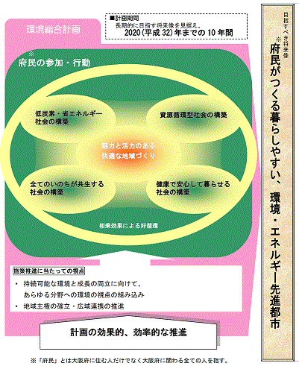
SDGsを計画等に反映（大阪21世紀の新環境総合計画の改定①（平成30年7月））
大阪21世紀の新環境総合計画
○「大阪21世紀の新環境総合計画」は、府域における豊かな環境の保全及び創造に関する施策を総合的かつ計画的に推進するため、環境基本条例に基づいて策定。
○持続可能な環境・経済・社会の実現に向けた取組みを推進。
SDGsの理念と一致
大阪21世紀の新環境総合計画の改定（H30.7）
◆改定の概要
現在実施している府の環境施策とSDGsとの関係性について今回新たに整理。
◆改定目的
各施策事業がSDGsのどのような目標や成果（アウトカム）に結びつくか、どのような国際的な課題の解決に寄与するかを明らかにする。
◆期待される効果
・行政側の意識改革
・SDGsに対する府民理解促進

Slide 24
SDGsを計画等に反映（大阪21世紀の新環境総合計画の改定②（平成30年7月））
分野 |  | 関連するSDGs
Ⅰ 府民の参加・行動
Ⅱ-1 低炭素・省エネルギー社の構築
Ⅱ-2 資源循環型社会の構築
Ⅱ-3 全てのいのちが共生する社会の構築
Ⅱ-4 健康で安心して 暮らせる社会 の構築 | 良好な大気環境を確保するために
 | 良好な水環境を確保するために
 | 化学物質のリスク管理を推進するために
Ⅲ 魅力と活力ある快適な地域づくりの推進

Slide 25
SDGsを計画等に反映（大阪府まち・ひと・しごと創生総合戦略の改定（平成30年9月））
○大阪府まち・ひと・しごと創生総合戦略は、人口減少・超高齢社会が及ぼす影響・課題に的確に対応するとともに、東京への一極集中の解消、若い世代の就職・結婚・出産・子育ての希望の実現等をめざし、2016年3 月に策定した直近5 年間の戦略です。
○ 2017年12月、国の「まち・ひと・しごと創生総合戦略（2017改訂版）」において、初めてＳＤＧｓ達成に向けた観点が取り入れられ、本年６月には「まち・ひと・しごと創生基本方針2018」において、ＳＤＧｓの主流化を図り、経済、社会、環境の統合的向上等の要素を最大限反映することとされました。
また、大阪府では、本年４月に知事を本部長とする「大阪府ＳＤＧｓ推進本部」を設置し、全庁一丸となってＳＤＧｓの推進を図り、「ＳＤＧｓ先進都市」をめざしていくこととしています。
これらの状況を踏まえて、「大阪府まち・ひと・しごと創生総合戦略」において、基本目標ごとにＳＤＧｓとの関連性を整理するなどの改訂を行いました。
総合戦略の方向性 | 関連するSDGsの17のゴール
Ⅰ）若者が活躍でき、子育て安心の都市「大阪」の実現
①若い世代の就職・結婚・出産・子育ての希望を実現する | ３，５，８
②次代の「大阪」を担う人をつくる | １，３，４，１６
Ⅱ）人口減少・超高齢社会でも持続可能な地域づくり
③誰もが健康でいきいきと活躍できる「まち」をつくる | ３，４，８，１０
④安全・安心な地域をつくる | ３，７，９，１１，１３，１６
Ⅲ）東西二極の一極としての社会経済構造の構築
⑤都市としての経済機能を強化する | ２，８，９，１１
⑥定住魅力・都市魅力を強化する | ８，１１

Slide 26
SDGsを計画等に反映（その他の計画等）
計画等名称 | 概要
大阪府地域防災計画 | 理念の反映
新・大阪府地震防災アクションプラン | 施策の関連ゴールを整理
大阪府ユニバーサルデザイン推進指針 | 理念の反映
大阪府営公園マスタープラン | 施策の関連ゴールを整理
新農林水産業振興ビジョン「食とみどりの取り組み方向」 | 施策の関連ゴールを整理
第4期大阪府地域福祉支援計画 | 理念の反映
第4期大阪府ホームレスの自立の支援等に関する実施計画 | 理念の反映
少子化対策基本指針 | 理念の反映
大阪府自転車通行空間10か年整備計画 | 理念の反映
住まうビジョン・大阪 | 施策の関連ゴールを整理
空家総合戦略・大阪2019 | 施策の関連ゴールを整理
住宅建築物耐震10ヶ年戦略・大阪 | 理念の反映
大阪府バリアフリー基本構想等作成促進指針 | 理念の反映
建設工事従事者の安全及び健康の確保に関する大阪府計画 | 施策の関連ゴールを整理

Slide 27
SDGs関連事業＜SDGsビジネス研究会の設置＞
○平成30年10月、おおさかATCグリーンエコプラザ実行委員会とともに、会員制の「SDGsビジネス研究会」を設置。
○会員企業に「ビジネス創出機能」、「プロモーション機能」、「情報提供機能」を提供し、SDGsをテーマとしたビジネス創出をめざす。
■SDGsビジネス研究会の概要
(1) ビジネス創出機能
○ SDGｓ関連セミナー
最新の業界動向や企業の取組み事例等の紹介
○ ビジネス創出分科会 ※大阪大学共創機構共催
SDGｓをテーマとした新たなビジネス創出のため、新たなビジネスアイデアを生み出すプロセスや、ビジネスアイデアのブラッシュアップのポイント、今後のアクション等についてワークショップ形式で実施。また、SDGｓビジネスの技術的課題と大学シーズとのマッチング等を予定。
○ CSR分科会
CSR(*1)やESG(*2)について学び、自社の取組みへの展開をめざす。
(2) プロモーション機能
ＡＴＣエコプラザにおいて、SDGｓ特設ブース出展：ビジネスマッチングに向けたPRブースの設置
(3) 情報提供機能
エコプラザホームページにて、SDGｓ専用ウェブページを構築し、会員メンバー紹介ページを制作予定
(*1)CSR(corporate social responsibility)：企業の社会的責任のことで、企業が倫理的観点から事業活動を通じて、自主的に社会に貢献する責任のこと。
(*2)ESG：環境（Environment）、社会（Social）、ガバナンス（Governance）の頭文字を取ったもので、企業の長期的な成長のためには、ESGが示す３つの観点が必要という考え方。

Slide 28

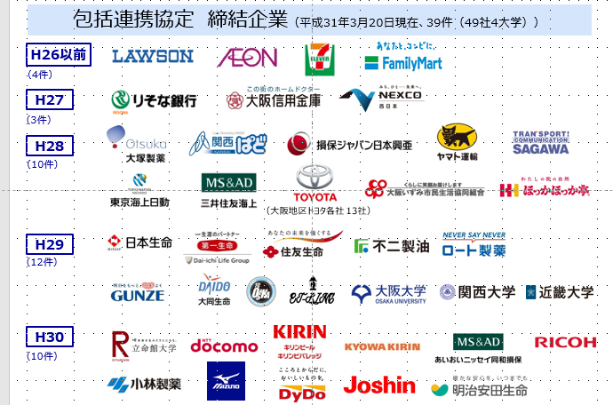
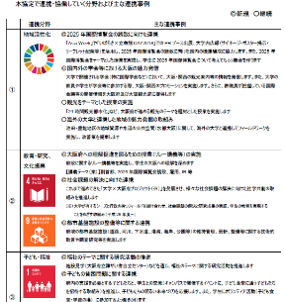
SDGs関連事業＜企業との包括連携協定締結時にSDGsの観点を反映（平成30年4月～）＞
○公民戦略連携デスクでは、公民連携を通じてSDGsの取組みを推進する旨を、ポスターを通じて発信。
○平成31年３月末現在、49社4大学と包括連携協定を締結。各社・大学との多分野にわたる連携の一つ一つがSDGsの取組みに繋がるもの。
○平成30年度からは、包括連携協定締結時のリリースにSDGsのロゴを記載し、10件の協定を締結。
【公民戦略連携デスクのポスター】
【包括連携協定の例】
立命館大学との連携項目
（平成30年4月11日締結）

Slide 29

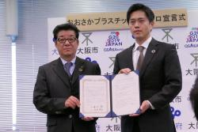
SDGs関連事業＜大阪市と共同での「おおさかプラスチックごみゼロ宣言」（平成31年1月）＞
〇平成31年１月28日に、大阪府と大阪市は、平成31年G20大阪サミット及び2025年大阪・関西万博の開催地として、SDGs先進都市を目指し、使い捨てプラスチック削減のさらなる推進やプラスチックの資源循環の推進などを盛り込んだ「おおさかプラスチックごみゼロ宣言」を、共同で実施。

Slide 30



セミナー等によるSDGsの啓発＜中小企業向けセミナーの開催＞
○商工労働部では、セミナー等の開催を通じて、SDGsビジネスの取組みを実施。
◆主な実績
「ビジネスチャンスとしてのSDGs入門セミナー」
＜平成30年4/26＞
SDGsを取り巻く状況や今後のビジネスチャンスについての解説、SDGsビジネスアワード大賞受賞企業の具体的な取組みの紹介。
「日経ソーシャルビジネスコンテストＭｅｅｔＵＰ大阪（SDGs)」
＜平成30年7/7＞
日本経済新聞主催による「SDGsに定められた17の開発目標を意識したソーシャルビジネス」をテーマとしたビジネスコンテストの関連イベント。先進事例の企業等によるパネルディスカッションの他、参加者間でのワークショップを実施。
「SDGsビジネス研究会発足記念セミナー×関西SDGsキャラバン in大阪」
<平成30年8/29>
SDGsビジネス創出を目的とした「SDGsビジネス研究会」の発足にあたり、
大学や民間企業からSDGsビジネス創出の実践的手法と具体的事例を紹介。

Slide 31

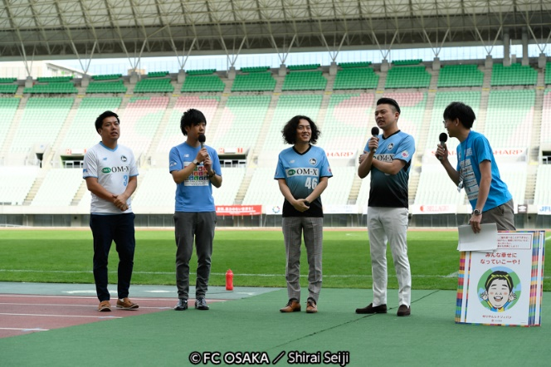
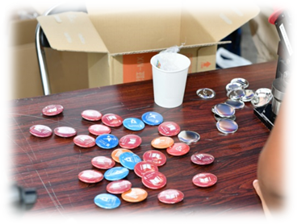
セミナー等によるSDGsの啓発＜大阪府SDGsスペシャルマッチの開催＞（再掲）
○「大阪府SDGsスペシャルマッチ」の開催
（SDGs啓発活動の一環として、包括連携協定を締結しているＦＣ大阪と連携）
■開催実績
「大阪府SDGsスペシャルマッチ おおさかこどもデー」（2018 7/29）於：J-GREEN堺メインフィールド
SDGsの「1.貧困」や「4.教育」に関連する全ての子どもたちをテーマに開催。
「大阪府SDGs・健活10（ケンカツ テン）スペシャルマッチデー」（2018 9/2） 於：キンチョウスタジアム
府民の健康づくりの機運醸成を図るためのキャッチフレーズ「健活10(※)」と、SDGsの１つである「３. 健康」をテーマに開催。 ※健活10：府民の皆さんに取り組んでいただきたい10の健康づくり活動
「大阪府SDGs・地球環境スペシャルマッチデー」 （2018 11/18） 於：ヤンマースタジアム
「7.エネルギー」、「13.気候変動」、「14.海洋資源」、「15.陸上資源」など、特に環境分野をテーマに開催。
「2019 大阪府SDGs オープニングデー」 （2019 3/17） 於： J-GREEN堺メインフィールド
2019年度の開幕戦として、「ゴール17.パートナーシップ」をテーマに開催。

Slide 32
セミナー等によるSDGsの啓発＜講師派遣、セミナーへの協力等＞
その他セミナーでのSDGsの啓発
・環境教育担当指導主事会（平成30年7月）
・人権教育担当指導主事会（平成30年11月）
講演会等への講師派遣
・関西SDGsプラットフォームシンポジウムでの講演（平成30年3月）
・エネルギーイノベーションジャパン2018（平成30年8月）
・平成30年度農業協同組合代表者会議（平成30年8月）
・YMCA大阪のボランティアリーダー研修での講演（平成30年10月）
・公衆衛生を学ぶ大学生を対象とするSDGs勉強会（平成30年11月）
・日本電気工業会大阪支部環境保全委員会での講演（平成30年12月）
・修学旅行生向けの講演（広島県福山市立鷹取中学校）（平成30年12月） 等
セミナーへの参加や後援名義の承認等の協力
・セミナー「未来をつくるSDGsソーシャルビジネス」
＜一般社団法人日本SDGs協会＞（平成30年10月）
・SDGsってええやん！～みんなで目指そう持続可能な未来社会・おおさか～
＜公益社団法人 関西経済連合会/一般財団法人 大阪府みどり公社 大阪府地球温暖化防止活動推進センター＞（平成30年6月）

Slide 33
３．ステークホルダーとの連携

Slide 34
企業との包括連携協定締結時にSDGsの観点を反映（平成30年4月～）（再掲）
○公民戦略連携デスクでは、公民連携を通じてSDGsの取組みを推進する旨を、ポスターを通じて発信。
○平成31年3月末現在、49社4大学と包括連携協定を締結。各社・大学との多分野にわたる連携の一つ一つがSDGsの取組みに繋がるもの。
○平成30年度からは、包括連携協定締結時のリリースにSDGsのロゴを記載し、10件の協定を締結。
【公民戦略連携デスクのポスター】
【包括連携協定の例】
立命館大学との連携項目
（平成30年4月11日締結）

Slide 35
各種連携枠組みへの参画（関西SDGsプラットフォームへの参加）
大阪府は、関西圏の多様なステークホルダーが参加する関西SDGsプラットフォームに、201７年12月の設立時より参加。
（自治体・政府関係機関等54団体、大学・研究機関30団体、企業・金融機関等 324団体、ＮＰＯ・ＮＧＯ等107団体が参加 合計515団体）
目的
SDGsへの取組みが、関西の民間企業、市民社会・NPO/NGO、大学・研究機関、自治体・政府機関、すべての人々にとって、重要であることを広くアピールするとともに、各ステークホルダーの連携と協働により、関西において持続的社会の構築に向けた活動や高い社会的価値を生み出す経済活動を加速していくこと
主な活動内容
シンポジウム、ワークショップ等のイベント実施
Webサイトの設置、SNSでの情報発信、メディア向け発信 等
活動期間
2020年度までを集中取り組み期間として活動
会員
趣旨に賛同する関西圏の民間企業・経済団体、
市民社会・NGO／NPO、大学・研究機関、自治体・政府機関
共同事務局
JICA関西、近畿経済産業局、関西広域連合本部事務局

Slide 36
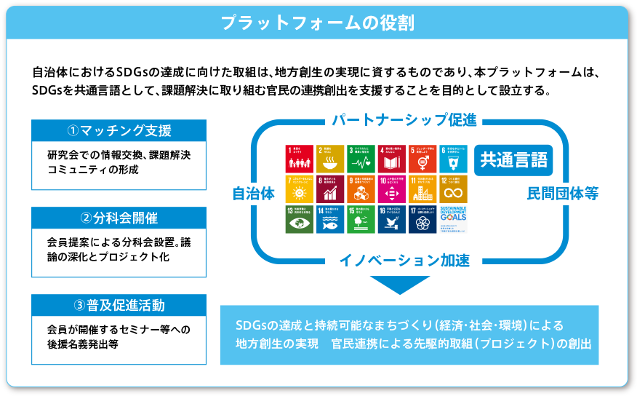
各種連携枠組みへの参画（地方創生SDGs官民連携プラットフォームへの参加）
大阪府は、内閣府が設置した「地方創生SDGs官民連携プラットフォーム」に平成30年8月の発足時から参画。
（関係省庁12団体、自治体227団体、民間団体298団体が参加 合計537団体）

Slide 37
４．部局ヒアリング

Slide 38
◆部局ヒアリング概要
〇勉強会に出席した担当以外の、各グループへの理解を図るのが困難。
〇関係団体、事業者、府民の認知度を高め、行政の一人よがりにならないように工夫する必要。
○マッピング（関連するSDGsのゴールとの整理）の次の段階までには至っていない。
○具体的な取組み事例があれば参考にしたいが、他府県でも事例が何もない中で、何をしていけばよいのかが見えてこない。
〇積極的な部局に加え、取組みの少ない部局の取組みの推進
〇域内での事例発掘や連携機会の創出

Slide 39
５．市町村へのはたらきかけ

Slide 40
◆市町村へのはたらきかけ概要
＜主な取組み＞
〇市町村ブロック会議での説明（８回）
〇個別市町村への働きかけ（３市）
・大 東 市 ：総合計画審議会で、SDGsの重要性について進言。
・四條畷市：関心のある担当者に個別相談。
・阪 南 市 ：市長の関心が高く、担当者含めて個別相談。
【市町村からの主な意見】
〇すぐに総合計画等に反映させるべきと考えるが、上司の理解が足りていない。部局間で温度差がある。
〇SDGsの理念は理解できるが、推進するにあたって、先進的自治体の取組み事例等がない中、何をすればよいかわからない。
〇民間企業等のステークホルダーと連携していくには、どのように進めていけばよいか、知見がない。
域内での事例発掘や連携機会の創出
市町村等ステークホルダーの取組みの推進

Slide 41
市町村の取り組み状況一覧
 | SDGs 未来都市 | 関西SDGs PF | 地方創生SDGs官民連携PF
大阪市 |  | ○ | ○
堺市 | ○ | ○ | ○
岸和田市
豊中市 |  |  | ○
池田市
吹田市 |  |  | ○
泉大津市 |  |  | ○
高槻市
貝塚市
守口市
枚方市 |  |  | ○
茨木市
八尾市
泉佐野市
富田林市
寝屋川市
河内長野市
松原市
大東市
和泉市
 | SDGs 未来都市 | 関西SDGs PF | 地方創生SDGs官民連携PF
箕面市
柏原市
羽曳野市
門真市 |  |  | ○
摂津市
高石市
藤井寺市
東大阪市
泉南市
四條畷市
交野市
大阪狭山市
阪南市 |  | 〇
島本町
豊能町
能勢町
忠岡町
熊取町
田尻町
岬町
太子町
河南町
千早赤阪村

Slide 42
市町村ブロック会議の概要（再掲）
＜概要＞
〇SDGsを市町村にも普及するため、平成30年７月より市町村ブロック会議に参加し、SDGsの概要や国の動向、大阪府の取組み状況を説明。
（合計8回参加（4ブロック×２）、42市町村の企画担当者向けに説明）
＜市町村からの主な意見＞
〇SDGｓの理念は理解できる。
〇すぐに総合計画等に反映させるべきと考えるが、上司の理解が足りていない。部局間での温度差もある。
〇他府県の先進的自治体の取組み事例等がないと何をすればよいかわからない。
〇民間企業等のステークホルダーと連携していくには、どのように進めていけばよいのかわからない。
〇新聞報道等からSDGsの世間での盛り上がりを感じるが、行政として何から手を付けてよいか悩んでいる

Slide 43
６．先進自治体ヒアリング

Slide 44
◆先進自治体ヒアリング概要
＜ヒアリング先＞ ※近畿の先進自治体として、有識者からの推薦
【 滋 賀 県 】平成29年から全国に先駆けてSDGsの取組みを開始
【 堺 市 】 SDGs未来都市
【近江八幡市】平成29年から全国に先駆けてSDGsの取組みを開始
【 尼 崎 市 】平成29年から全国に先駆けてSDGsの取組みを開始
＜先進自治体の取り組み概要＞
・どの自治体もこれまでの環境分野での取り組みをきっかけに開始。
・主な取組みは、総合計画をはじめとする既存計画へのマッピング。
＜ヒアリング概要＞
・SDGsのためではなく、よりよい行政のためにSDGsを活用していくという視点が重要。
・SDGsの持つ価値は、地域の小さな、意義深い取組みにスポットライトを当てること。

Slide 45
７．有識者ヒアリング

Slide 46
◆有識者ヒアリング概要①
○ＳＤＧｓは、ゴールに沿った自治体の現状を把握することで、強みを認識してより伸長したり、弱点を把握して克服するなどの意義がある。ＳＤＧｓの１７個のゴールを全て網羅する必要はなく、強みを伸ばす、弱点を克服するという観点で、ターゲットを絞った取組みを進めていくことが重要。教育を入れるべきという声は必ず出てくる。
○SDGsをどのようにローカライズして、自治体ごとに当てはめるかは非常に難しい問題。念押ししたいのは、ＳＤＧｓの名のもと、全自治体を同じ指標で画一的に評価して順位づけしてしまうことはしてほしくない。ＳＤＧｓは、あくまで、住んでいる地域を良くるためのツールであることを念頭に置いておいてほしい。
〇大阪府は、経済会や民間と連携した取組みが多く、そこが大きなアドバンテージ。例えば、ＳＤＧｓに関する民間からの事業提案を受け付ける窓口を設置するなどのアイディアがあるか。また、SDGs未来都市に選ばれた自治体を見ていても、自治体だけがSDGsをやっているところが大半で、SDGsの中核を占める「パートナーシップ」がうまく進んでいるように思えない。そういった意味で、もし市町村や経済界を巻き込んだ指針が策定できれば、非常に好事例になると思う。
〇大阪府であれば、やはり外せない視点は万博だと思う。他の自治体はそうした拠り所がないので、ぜひ強みとして活用していくべきだと思う。そうした理念、大きな方針を設定したうえで、KPI等にSDGｓの指標を活用していくのが良いのでは。
〇SDGsを踏まえた新規事業は、全国どこにもないのが現状。
〇SDGsは型にはまったやり方ではなく、個々の自治体の特性に応じて進めるべき。SDGs未来都市へ応募し、選定されることは、その１つにすぎない。
〇子ども向けの啓発活動としてバッジを活用している話も、SDGsが未来志向である点を踏まえると、非常に本質を突いた良い取り組みだと思っているし、行く先々で話をさせてもらっている。

Slide 47
◆有識者ヒアリング概要②
○行政の動向をかなり先行するかたちで、企業の間でかなり盛り上がってきている。他方、大企業と中堅・中小企業の間でかなりギャップがあり、気が付いたら、SDGsをやっていない地元企業が取引を打ち切られる、といった事態が発生しかねず（実際欧米で生じている）このあたりは、行政が果たすべき役割があるかもしれない。
〇SDGsの真の狙いは、価値の対立を防ぐこと、平和を実現すること。
もっと平たい言い方をすると、縦割りの排除。
○SDGsの価値は、主に以下の2点あると思っている。
①（これまで対立もあった）社会をより良くする複数の価値を並列していること。
②「持続可能性」という言葉にあるように、時間軸の概念を取り入れていること。
○①に基づいて、既存・新規の施策にスタンプを押す話を否定はしないが、事業仕訳となんら変わらず、SDGsという「器」を活用する意義が無い。如何に施策を尖らせていくかは、②の発想が必要。単年度予算の行政主体が、中長期的な視点で事業を実施することが難しいことは承知しているが、将来的な理想像として持っておくことも必要ではないか。
○①については先ほども話した、「縦割りの解消」という側面に加え、自分たちのやっている個々の事業の社会全体での位置づけを認識し、実は大きな波及効果を持っていることを認識する意義がある。例えば、道を作る話は、単なるインフラ整備に留まらず、その先にいる子どもたちのために学校ができたり、逆に環境に負荷をかける、といった話。
○指標化は、指標の設定次第で何とでも言えるのが実情だと思っている。

Slide 48
◆有識者ヒアリング概要③
○自治体は、2030年に向けた取組みの準備として、当面、①水平的展開、②垂直的展開のための仕込みの期間にあたるように思う。
①水平的展開
○庁内の職員、市町村職員、一般府民向けの普及啓発・理解促進等、SDGsを横に広げる取組み。 。過去、自分が講演したり、参加した様々な研修での経験を踏まえると、ワークショップ型の研修が、より効果的だと思う。順序としては、府の企画担当が、各部局や市町村にそもそものSDGsについて、座学形式の勉強会を開催した後、より現場に近い人たちに自分事に思ってもらえるよう、各部局や市町村が主体的にワークショップ型のイベントなどを開くのが理想か。
②垂直的展開
○各部局がワークショップ（SDGsマッピング・実施5原則チェック等）などを通じて、自分たちの分野における取組み目標や施策をSDGsの観点も踏まえて策定するもので、SDGsを縦に深める取組み。なお、SDGsは、主体的に取り組むことが重要な柱。上から指標を決めて達成を義務化するようなことになるのは少し違和感。

Slide 49
有識者・ステークホルダー一覧（敬称略）
＜個別ヒアリング＞
・川久保 俊（法政大学 デザイン工学部建築学科 准教授）
・蟹江 憲史（慶應義塾大学大学院 政策・メディア研究科 教授）
・岡崎 裕 （和歌山大学 教育学部 教授）
・岡島 克樹（大阪大谷大学 人間社会学部 教授）
＜セミナー等での聴講＞
・村上 周三（東京大学名誉教授）
・北橋 健治（北九州市長）
・井上 隆 （経団連常務理事）
・蟹江 憲史（慶應大学大学院教授）
＜その他ステークホルダーヒアリング＞
・ＪＩＣＡ関西
・ＳＭＢＣ大阪支店

Slide 50
８．SDGs評価指標

Slide 51
日経グローカル「サステナブル度・SDGs先進度調査」（2019.1.7）
日経グローカルは、持続可能性（サステナビリティー）の観点から日経リサーチを通じて全国815市区を対象にインターネット上で調査を実施。国の公表データに加えて、調査により得た各指標を得点化し、「経済」「社会」「環境」のバランスが取れた発展に各市区がどれだけつなげているかを評価。
SDGs先進度ランキングの評価方法
・設問ごとの得点を単純に合計してランキングを算出
・分野別では経済14点、社会50点、環境36点の
合計100点
・公表データが40点、グローカル独自調査が60点と
なるよう調整
【全国総合ランキング（1位から3位）】
1位：京都市 【経済341位・社会7位・環境2位】
（社会）人と公共交通優先の社会、京都市政出前トークに
SDGsの目標紐付け
（環境）地球温暖化対策、ごみ減量への早期取組み
2位：北九州市 【経済590位・社会1位・環境9位】
（社会）審議会女性委員53.2％、地域課題解決のため
「SDGsクラブ」設置
（環境）地域エネルギー拠点化の推進、環境国際協力・ビジネスの推進
3位：宇都宮市 【経済71位・社会8位・環境29位】
（社会）22年3月開業目指しＬＲＴ整備しネットワーク型コンパクト
シティーめざす。
〔経済（7指標）・・・公表データから7指標〕
（公表）一人当たり課税所得、一人当たり製造品出荷額、実質公債費比率 等
〔社会（36指標）・・・公表データから19指標、調査から17指標〕
（公表）過去5年間の人口増減率、女性管理職比率、立地適正化計画 等
（独自）障がい者雇用率、災害時のタイムライン、コミュニティーバスの有無 等
〔環境（31指標）・・・公表データから5指標、調査から26指標〕
（公表）再生エネの市町村別導入容量、一人当たりごみ排出量 等
（独自）環境基本計画策定の有無、省エネ施設・設備の助成制度 等
大阪府内の市のランキング（全国100位以内）
9位：堺市 38位：茨木市
48位：高槻市 69位：寝屋川市
76位：大阪市 85位：枚方市
88位：八尾市

